Slide 1
Enluxtra Webinář – Školení v používání samoadaptivního krytí Enluxtra
Vicki Fischenich RN, MSN, GNP-BC,WCC, Director of Clinical Affairs
vickif@osnovative.com 806-786-6902

Slide 2
Kdy je vhodné použít Enluxtra? Kdykoliv!
Enluxtra je krytí vhodné pro rány všech etiologií (blíže popsaných v přiložených terapeutických pokynech)
VHODNÉ PRO JAKÝKOLIV TYP RÁNY
Malé i velké rány, akutní i chronické rány
Rány mokré i suché
Diabetické a bércové vředy, proleženiny
Tepelné a chemické popáleniny, popáleniny v důsledku ozařování
V jakékoliv fázi hojení
VHODNÉ PRO RÁNY VE VŠECH FÁZÍCH HOJENÍ
Vhodné pro všechny fáze kontinua hojení rány

Slide 3
Zhodnoťte stav rány a začněte léčbu
Zhodnoťte vlastnosti rány jako obvykle:
Velikost rány včetně poškozené tkáně v okolí rány
Množství sekrece z rány
Hloubku rány
Přítomnost vlhkých nekrotických gangrén (ang. slough) a infekce
Začněte s léčbou pomocí krytí Enluxtra tak, jak je popsáno dále v této prezentaci

Slide 4
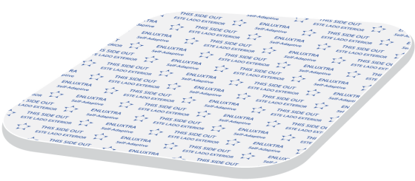
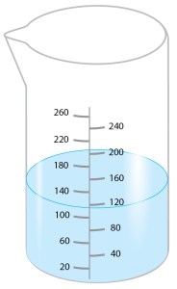
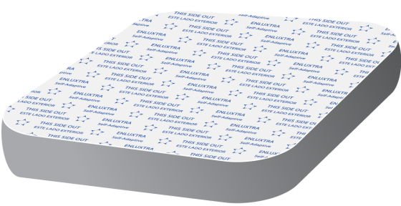
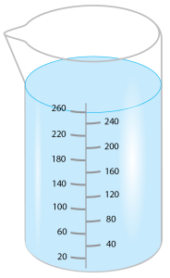
Záleží na zvolení správné velikosti
O krytí Enluxtra je možné uvažovat jako o nádobě na zadržování exsudátu
Čím větší je nádoba – tím větší objem exsudátu dokáže zadržet
10 cm x 10 cm
15 cm x 15 cm
Zadrží 114 g
Zadrží 255 g
114g
255 g
Notes:
Na zvolení vhodné velikosti krytí Enluxtra opravdu záleží.
Správně zvolená velikost krytí Enluxtra pomáhá:
Optimalizovat proces hojení
Umožnit prodloužení doby nošení obvazu
Minimalizovat narušení lůžka rány a teploty v ráně
Snížit riziko zanesení infekce
Poskytovat nezbytné zvlhčení a absorpci i u malých nebo suchých ran

Slide 5
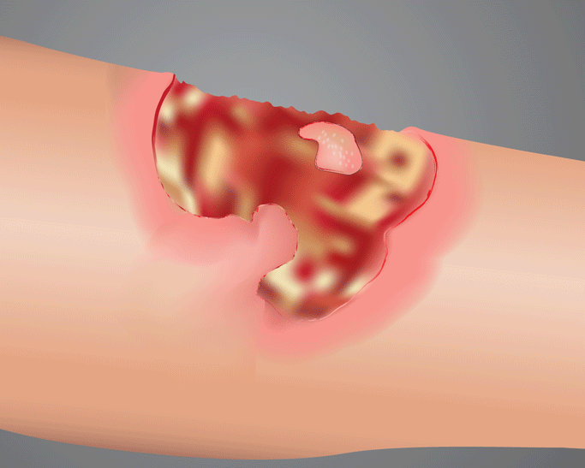
Krytí musí zcela překrývat okolí rány
Notes:
Zvolte větší velikost krytí.
Vždy používejte dostatečné velké krytí, aby dokázalo zakrýt poškozené okolí rány a přesahovalo alespoň 2,5 cm na neporušenou tkáň.
Pokud je krytí příliš malé, může dojít k maceraci okolní kůže a rány lůžka.

Slide 6
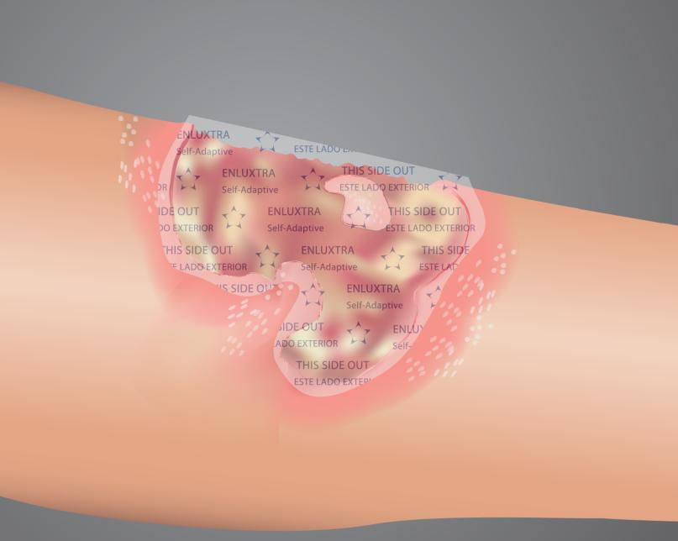
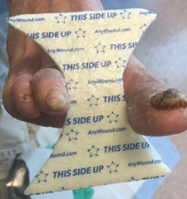
Nepřizpůsobujte tvar a velikost krytí podle rány
Velikost krytí je doporučeno upravovat pouze při použití na těžko dostupných
částech těla
Notes:
Nezmenšujte velikost krytí tak, aby odpovídalo tvaru a velikosti rány
Pokud je pro aplikaci na obtížně dostupná místa obvaz nutné zastřihnout, snažte se zachovat co největší část materiálu.

Slide 7
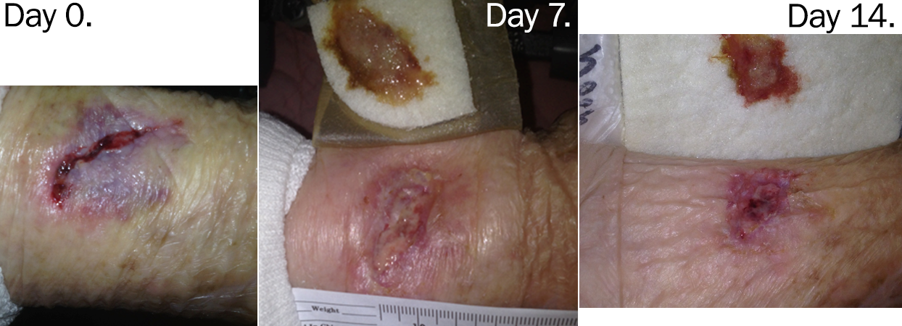
Příklad správně zvolené velikosti:
Od selhání k úspěchu
Den 0
Den 7
Den 14
Původní rána
Velikost krytí byla příliš zmenšena
Velikost krytí napravena
Notes:
Kožní trhlina. Den 1. 86letá žena narazila nohou do invalidního vozíku a způsobila si kožní trhlinu. Byla předepsána léčba krytím Enluxtra po dobu 7 dnů.
Kožní trhlina. Den 7. Stav rány se zhoršil kvůli použití příliš malé velikosti krytí. Sekrece z rány vytéká zpod okrajů obvazu.
Kožní trhlina. Den 14. Použita správná velikost krytí. Rána je nakryta krytím o velikosti 4”x4” (10,16 x 10,16 cm), krytí ponecháno na ráně.

Slide 8
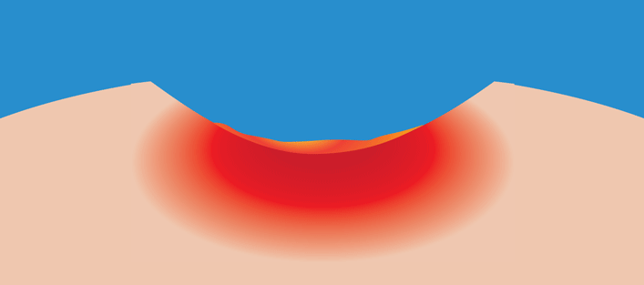
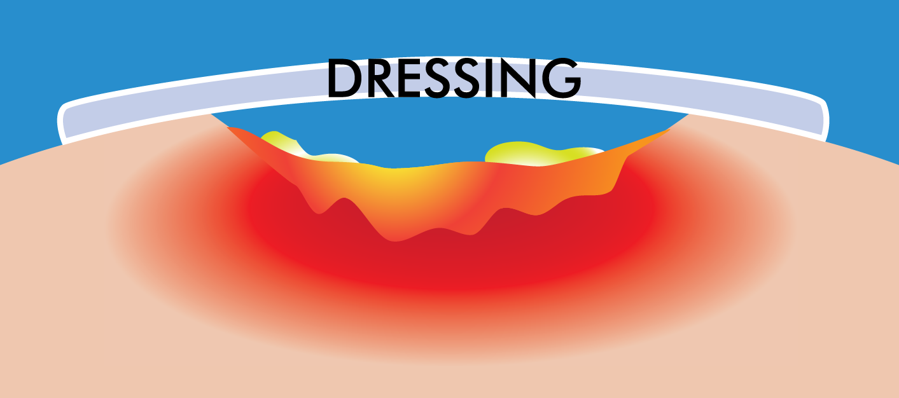
Pokud krytí není v přímém kontaktu s ránou
Vznikají vlhké gangrény
Exsudát se nevstřebává
Notes:
Je nutné zajistit přímý kontakt s ránou v celém jejím rozsahu.
Enluxtra musí být v přímém kontaktu s ránou, bez výdutí.
Pokud je mezi krytím a lůžkem rány mezera, materiál nebude schopný účinně absorbovat exsudát.
V tomto případě bude docházet ke vzniku vlhkých gangrén a maceraci tkáně v okolí rány.

Slide 9
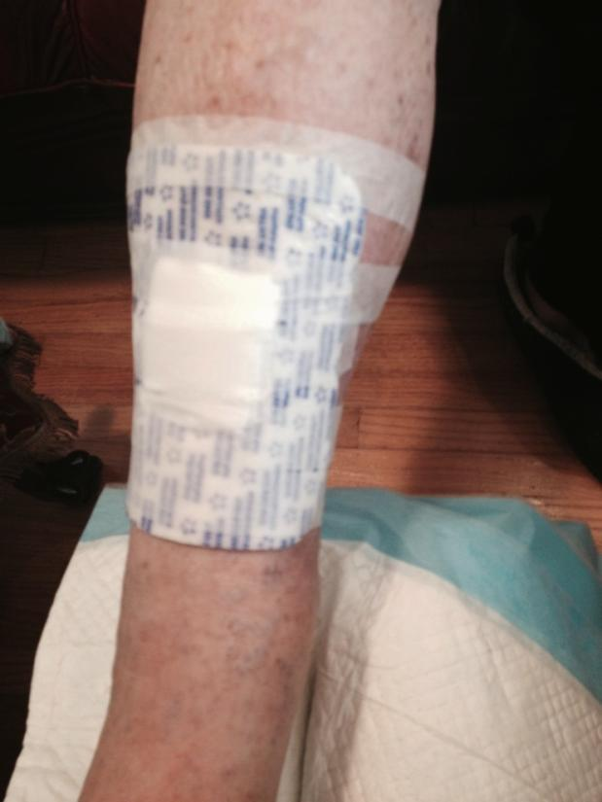
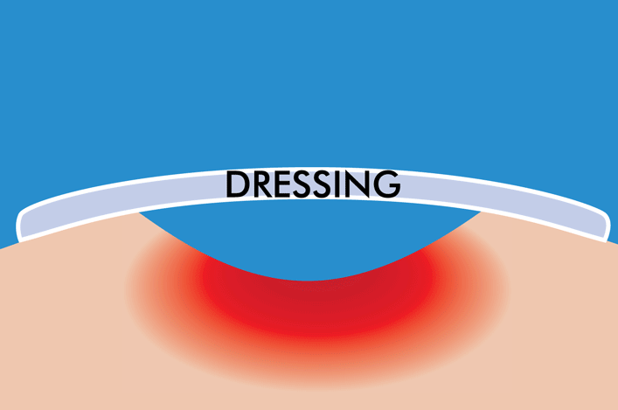
Zajistěte kontakt s lůžkem rány v celém rozsahu
Přiložte na ránu krytí, nad krytí přiložte vrstvu složené gázy a zafixujte obinadlem.
Notes:
Pokud rána sahá do hloubky, přiložte krytí Enluxtra, vtiskněte jej dovnitř rány, přiložte na krytí vrstvu složené gázy a zafixujte obinadlem.
Poté znovu vtiskněte obvazový materiál směrem do rány, abyste se ujistil/a, že Enluxtra zůstane po celou dobu v kontaktu s ránou a nejsou přítomny žádné výdutě.
Pokud při stisknutí cítíte prázdný prostor mezi ránou a krytím, přidejte další vrstvu složené gázy a zafixujte kompresním obvazem nebo páskou.
Suché rány: Před aplikací krytí zvlhčete ránu fyziologickým roztokem nebo destilovanou vodou, popřípadě aplikujte amorfní hydrogel do lůžka rány nebo na odhalenou šlachu/kostní tkáň. Není nutné vytírat do sucha.
Hypergranulace
- Pro snížení hypergranulace přítomné před začátkem používání Enluxtra:
Aplikujte obvaz použitím „metody polštáře“ (angl. bolstering technique) viz. dále, a přidejte dodatečný tlak, aby byl zajištěn kontakt krytí s lůžkem rány.
- Pro zamezení hypergranulace při používání Enluxtra: Ujistěte se, že je krytí v těsném kontaktu s ránou. Při pokrývání velkých ran pomocí několika jednotlivých krytí, zastříhněte okraje krytí tak, aby mohly být navzájem zarovnány bez mezer v rozích.

Slide 10
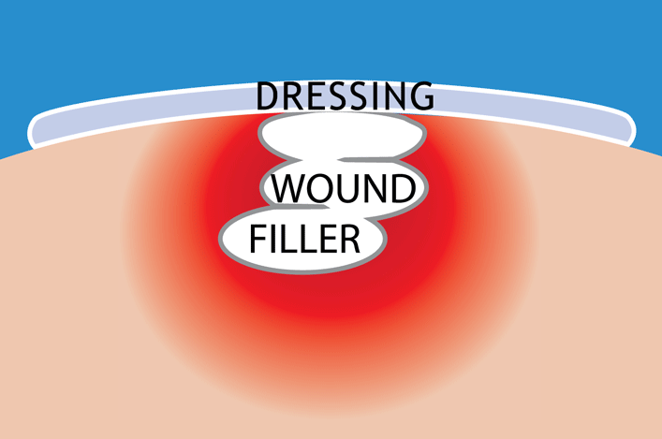
Hluboké rány, rány s tunely
Naplňte dutinu v ráně plnícím materiálem a přiložte krytí Enluxtra, ujistěte se, že je krytí v kontaktu s výplní.
Notes:
U hlubokých ran a ran s tunely vyplňte dutinu v ráně výplňovým materiálem a přiložte krytí tak, aby bylo v kontaktu s krycím materiálem, ránou, okolím rány a s nepoškozenou tkání v okolí rány. Exsudát bude přenášen pomocí výplňového materiálu a absorbován krytím Enluxtra.
Doporučené plnící materiály:
AMD anti mikrobiální gáza namočená ve fyziologickém roztoku, impregnovaná PHMB
Vlhká gáza se základem z hydrogelu se stříbrem
RTD pěnové pásky od společnosti Keneric Healthcare
Jodoformové pásky
Pásky Hydrofera blue

Slide 11
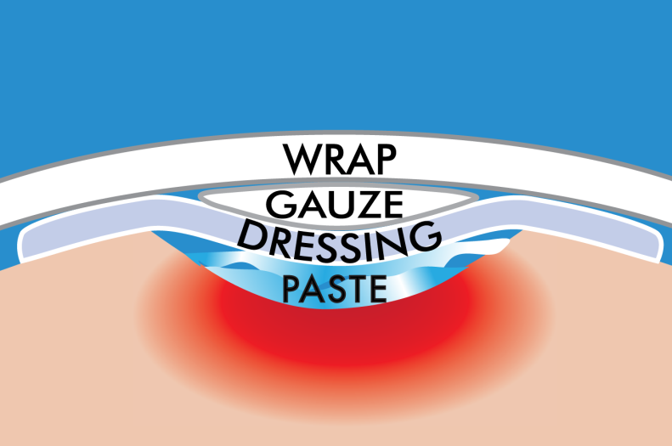
Vyhněte se určitým výplňovým materiálům
NEPOUŽÍVEJTE materiály, které se smršťují
NEPOUŽÍVEJTE husté viskózní pasty.
Notes:
Nepoužívejte výplně, které se smršťují nebo pasty, které blokují vertikální savost materiálu. Toto povede k maceraci rány.

Slide 12
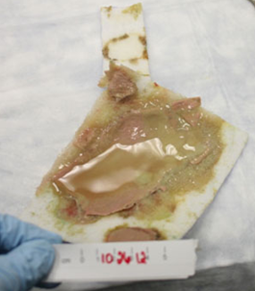
V případě použití viskózních past a alginátů:
Nebude zajištěn kontakt krycího materiálu s lůžkem rány!
Enluxtra nebude vstřebávat exsudát.
Může dojít k maceraci a infekci rány
NEPOUŽÍVEJTE algináty a celulózní vlákna
NEPOUŽÍVEJTE husté a viskózní pasty
Notes:
Vyhněte se použití alginátů a materiálů z celulózních vláken.
V počáteční fázi léčby nepoužívejte spolu s Enluxtra žádné jiné materiály / prostředky.
Vyhněte se používání materiálů, které blokují vertikální savou schopnost krytí Enluxtra.

Slide 13
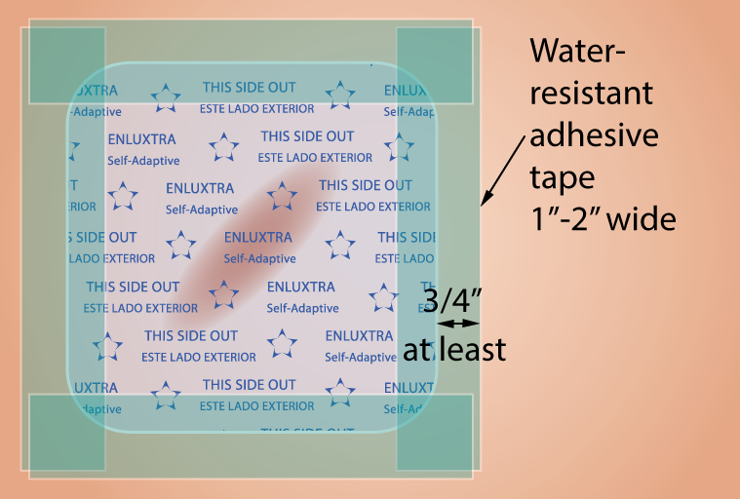
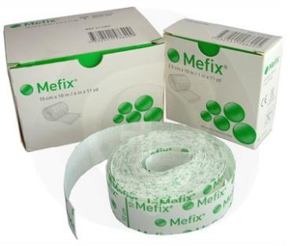
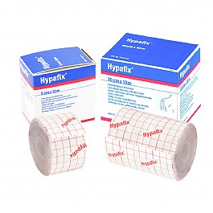
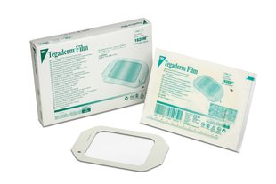
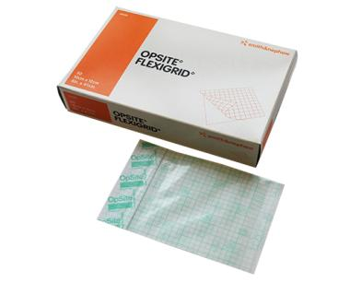
Zajistěte krytí fixační páskou
Zajištění suchých
ran
Notes:
Zajištění krytí Enluxtra
Použijte Hypafix, Mefix nebo jiný preferovaný typ voděodolné fixační pásky
Při použití u suchých ran zafixujte krytí Enluxtra pomocí dále zmíněných materiálu pro zlepšení schopnosti zadržovat vlhkost a prodloužit dobu nošení obvazu až na 7-10 dní.
Zafixujte okraje krytí voděodolnou přilnavou páskou. Nepoužívejte pásky na bázi bavlny nebo papíru.
-nebo-
Překryjte celé krytí Enluxtra průhledným filmem (Tegaderm, Opsite nebo podobné výrobky) tak, aby alespoň 2 cm filmu přesahovaly přes krytí Enluxtra.
Další způsoby, jak zajistit krytí Enluxtra: za použití pružného obinadla, použití pevného obvazu (Unna boot), pomocí standartního hydrofilní gázového obinadla, Tubigrip apod.
U pacientů trpících inkontinencí či střevní infekcí způsobenou bakterií C. difficile Zajistěte Enluxtra průhledným obvazovým filmem (Tegaderm, Opsite nebo podobné) tak, aby zcela zakrýval krytí i kůži v okolí rány.
Enluxtra má sice podklad, který je neprostupný pro kapaliny, je ale nutné zajistit, aby skrz okraje krytí nebyly absorbovány externí tekutiny.

Slide 14
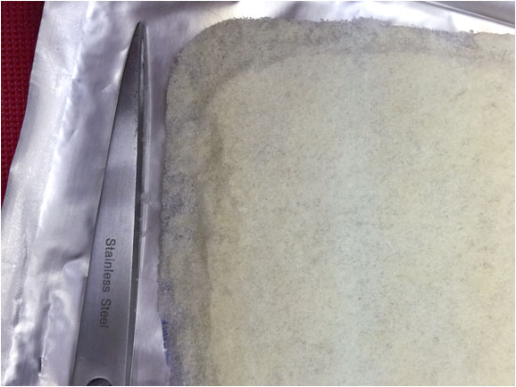
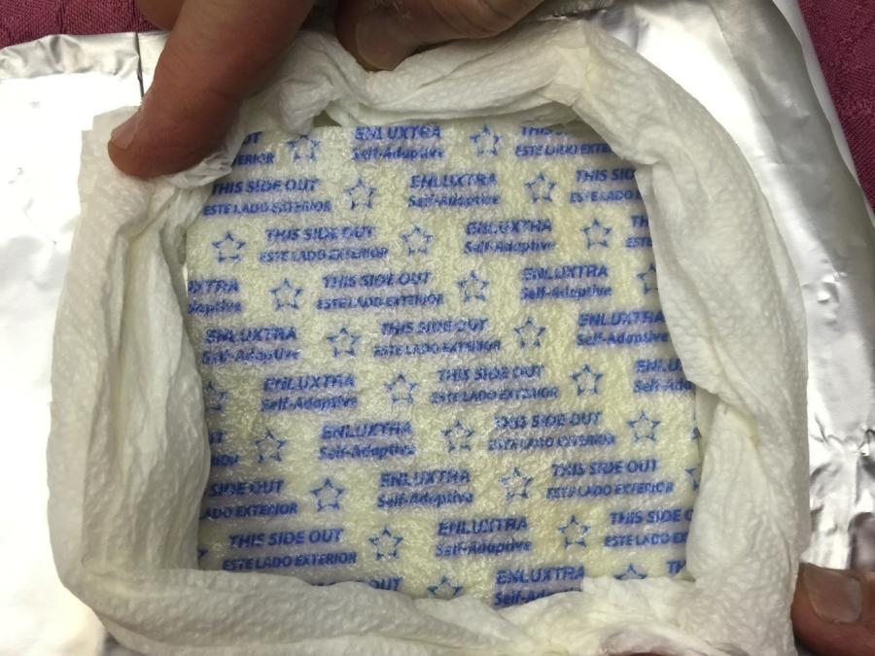
Použití kompresních materiálů u edematických stavů
Zešikmení okrajů krytí
ke zmírnění tlaku na okraje rány
Na okraje krytí je aplikován bavlněný obvaz ke zmírnění tlaku na okraje rány
Notes:
Upozornění: V případě použití krytí spolu s kompresními materiály na dolních končetinách je nutné zešikmit okraje krytí a popřípadě vytvořit polštář (angl. bolster) okolo okrajů krytí (viz. spodní fotografie), aby se zamezilo vtlačování obvazu do okolní tkáně.
Za použití nůžek odstraňte část materiálu (ze strany, která je v kontaktu s ránou) tak, aby byly okraje celého krytí zešikmeny v pásmu cca 1,5 cm.
Přiložte krytí na ránu.
(Je také možné okraje krytí opatřit polštářem z bavlněného obvazu (angl. bolster) viz. spodní obrázek, čímž se dále zmírní tlak působený kompresním obvazem na okraje rány.)
Aplikujte kompresní obvaz.

Slide 15
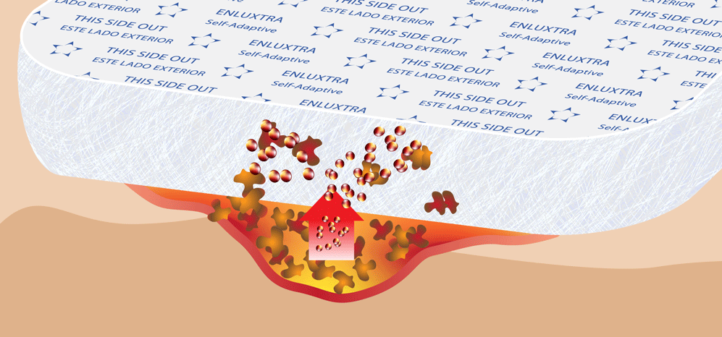
Při změně frekvence převazů začínejte pomalu
První krytí Enluxtra je nutné vyměnit po 2-3 dnech, protože může docházet k zablokování povrchu krytí pevnými produkty autolytických dějů
Notes:
Vyměňte první krytí po 2-3 dnech.
Pevné produkty, které vznikají v procesu autolytického debridementu mohou ucpat povrch krytí a proto je nutné měnit obvaz každé 2-3 dny, dokud 80% vlhkých žlutých gangrén (angl. slough) nebude odstraněno.
Poté postupně snižujte frekvenci výměny obvazů až na jednou za 5-7 dní.
U ran s velkou sekrecí, velkým množstvím vlhkých gangrén nebo u ran s infekcí je nutné měnit obvaz každý den, aby byla snížená mikrobiální zátěž na ránu. Poté je možné přejít na standartní frekvenci výměny obvazů.

Slide 16
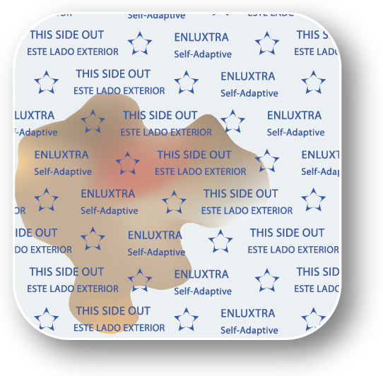
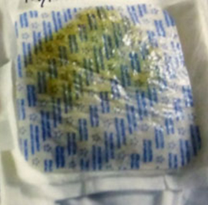
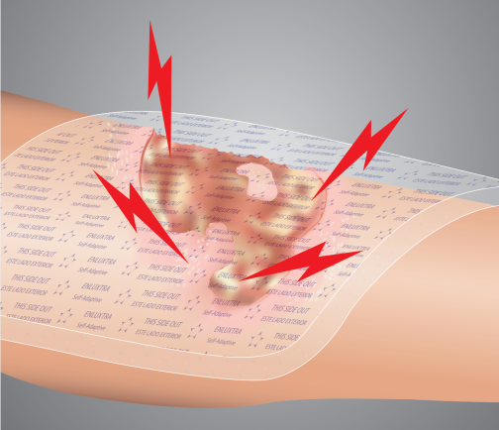
Kdy je nutné vyměnit obvaz
Dříve než sekrece dosáhne okrajů krycího materiálu
Pokud pacient pociťuje intenzivnější bolest něž obvykle (použití nového obvazu by mělo ránu zklidnit)
Notes:
Odstraňte krytí dříve než sekrece dosáhne k okrajům rány nebo pokud pacient pociťuje intenzivnější bolest než obvykle
Alergické reakce
Pokud se u pacienta vyskytne alergická reakce na polymerní materiál, ze kterého je krytí vyrobeno, ukončete používání krytí. V mnoha případech je možné problém vyřešit použitím vrstvy nepřilnavého kontaktního materiálu, který je pacientem dobře tolerován, mezi ránou a krytím Enluxtra, což umožní další bezproblémové užívání tohoto krytí.

Slide 17
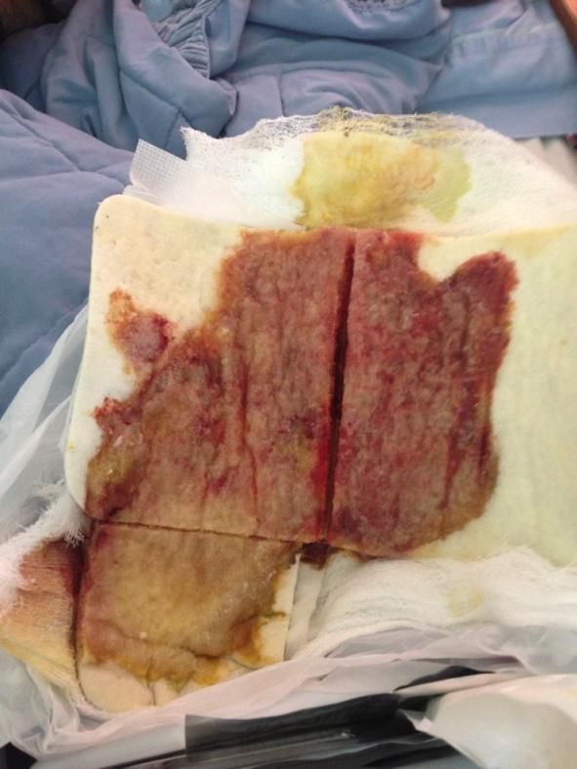
Zhodnoťte vzorce sekrece
Při optimalizaci používání Enluxtra vyhodnoťte vzorce sekretu na odstraněném obvazu
Podle vzorce sekrece upravte pozici nového krytí tak, aby lépe vyhovovalo potřebám rány
Notes:
Odstraňte krytí dříve než sekrece dosáhne k okrajům rány
Vyhodnoťte vzorec sekrece
Podle vzorce sekrece upravte umístění krytí tak, aby lépe vyhovovalo potřebám rány

Slide 18
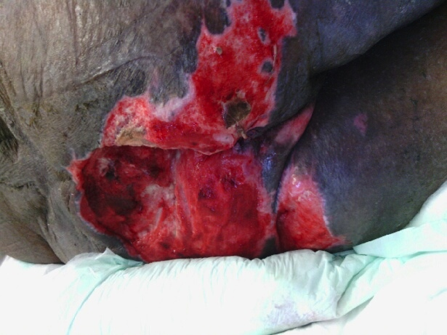
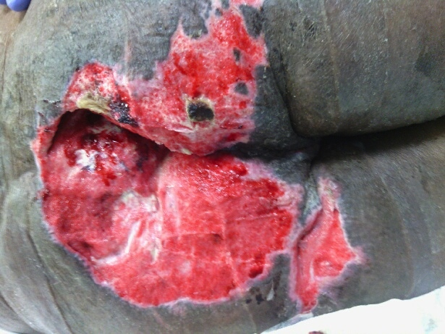
Silně vaskularizované lůžko rány
Po první aplikaci Enluxtra (3 dny nošení)
Po druhé aplikaci Enluxtra (5 dní nošení)
Notes:
Po 4-7 výměnách obvazu je často možné u pacienta pozorovat silnou vaskularizaci lůžka rána. Tímto stavem se není nutné znepokojovat, dochází k němu především v důsledku snížení mikrobiální zátěže rány.
Obzvláště často k tomuto dochází v důsledku tlaku na ránu nebo zatížení pod váhou těla pacienta
I v případě, že rána volně krvácí, nepřestávejte v používání Enluxtra.
Tento stav obvykle trvá po dobu výměny 1-2 obvazů od jeho zjištění a poté rychle dochází k normalizaci stavu a rapidnímu zmenšování rozsahu rány.
Rozsáhlý dekubitus 4. stupně, pacient umístěn v zařízení pro péči o dlouhodobě nemocné.
U prvních tří převazů byla výměna prováděna denně.
Materiál použitý na přechozí léčbu: půl tuby přípravku Santyl, 12x krytí Aquacel Ag, 15x krytí Allevyn, 8x obvaz typu ABD
První krytí Enluxtra bylo ponecháno na místě po dobu 3 dnů.
Lůžko rány vyplněno antimikrobiální gázovým krytím (AMD).
Další krytí Enluxtra ponecháno na místě po dobu 5 dní. Doba nošení obvazu byla dále prodloužena na 7 dní.
Náklady na původní léčbu byly z prvotních 600 $ za den postupně sníženy na 50$ za den plus 17$ každý třetí den až na výsledných 7$ při nošení obvazu jednou za týden.

Slide 19
Enluxtra – Případové studie

Slide 20
Vývoj venózního bércového vředu u pacienta trpícího Von Willebrandovou chorobou (pacient trpěl vředem 14 let)
Day 0.
2 months.
4 months.

Slide 21
Proleženina v oblasti křížové kosti
Rána léčena po dobu 6,5 měsíce pomocí jiných přípravků. Započata aplikace přípravků Santyl a Allevyn každé Po-St-Pá.
Přechod na užívání přípravků Bactroban a Allevyn.
Započato užívání Enluxtra, krytí překryté filmem Tegaderm, ponecháno na ráně vždy 7 dní.
Celkem byly použity dvě krytí Enluxtra

Slide 22
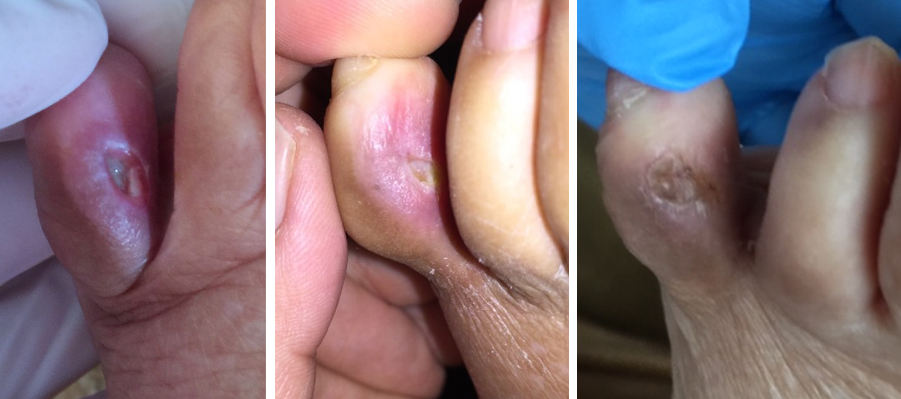
Vřed diabetické nohy
Dříve léčen pomocí enzymatické masti Santyl a adhesivního krytí Allevyn.
Celkově byly použity dvě krytí Enluxtra.
Den 0
Den 7
Den 14
Notes:
Dříve léčen pomocí enzymatické masti Santyl a adhesivního krytí Allevyn.
Na obrázku je k vidění stav před použitím prvního krytí (den 0), po prvním převazu (den 7) a po odstranění druhého krytí (den 14).
Tento pacient byl léčen v zařízení pro dlouhodobě nemocné, pokud by byl ale přijat do zařízení s intenzivní péči (zařízení s rizikovými pacienty), byl by pravděpodobně propuštěn do domácí péče, což by vedlo ke zhoršení hladiny krevního cukru, risku infekce a potenciální nutnosti znovu pacienta přijmout a riskovat tak finanční ztrátu. Navíc používání přípravku Santyl je nesrovnatelně dražší – během čtyřdenního užívání se náklady pohybují mezi 200 – 500 $.

Slide 23
Zanícený vřed na dolní končetině
Pacientka v pokročilém věku, MRSA pozitivní
Léčena orálními antibiotiky
Po 4 dnech používání Enluxtra je zánět viditelně redukovaný.

Slide 24
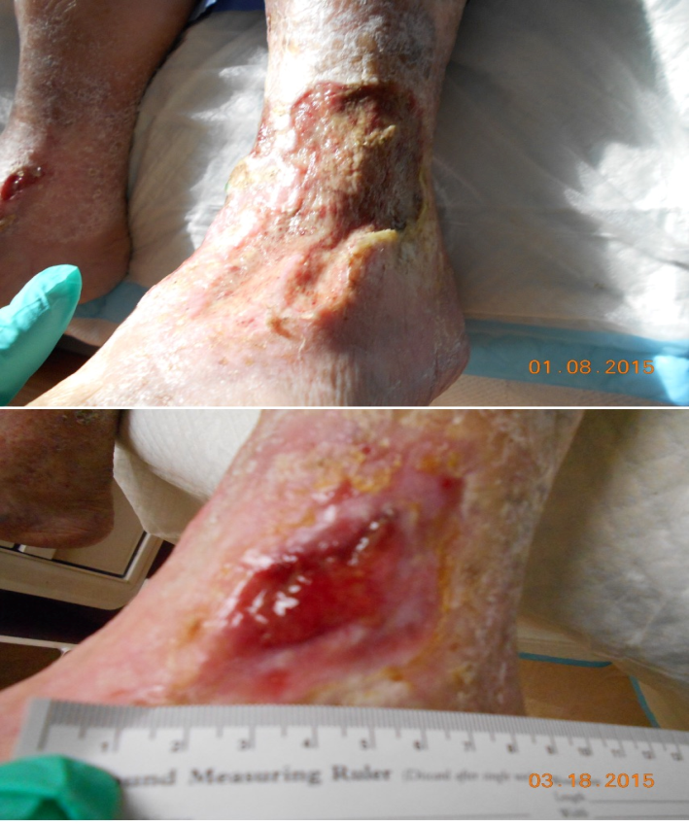
Chronický bilaterální bércový vřed venózní etiologie na dolní končetině
Vývoj od 8. ledna do 18. března
Notes:
87letý muž s chronickým bilaterálním bércovým vředem na dolní končetině. Četné vystřídané způsoby léčby a chirurgické zásahy nebyly účinné.

Slide 25
Tři základní pravidla pro úspěch
Vždy volte VĚTŠÍ velikost krytí
Krycí materiál musí být vždy větší než rána, aby zakrýval i tkáň v okolí rány a přesahoval až na neporušenou část tkáně
Zajistěte přímý kontakt s ránou v celém jejím rozsahu
Krycí materiál musí být v přímém kontaktu s ránou po celou dobu léčby
Z počátku měňte obvaz každé 2-3 dny
Dokud není odstraněno 80% vlhké nekrotické tkáně je doporučená frekvence převazu každé 2-3 dny, poté je možné snížit frekvenci na 1-2 za týden.

